Slide 1
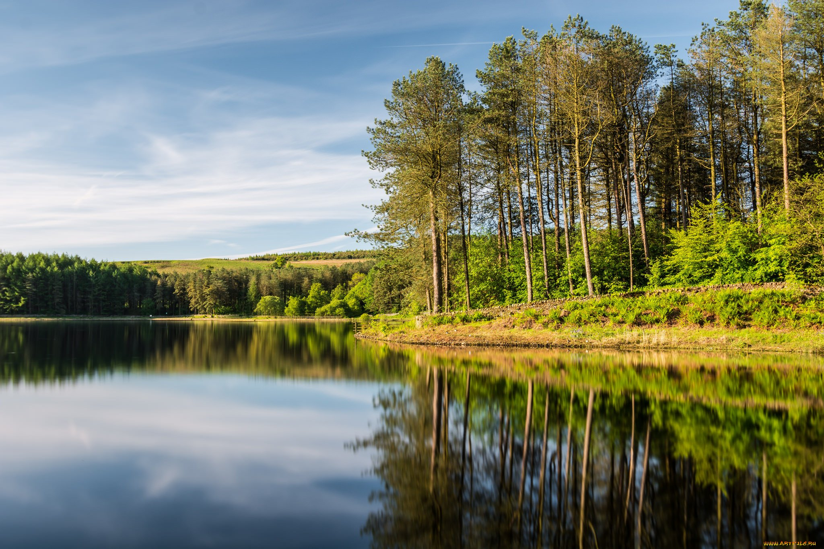
Всебелорусская молодежная экспедиция «Маршрутами памяти. Маршрутами единства»
НАПРАВЛЕНИЕ
НАЗВАНИЕ МАРШРУТА
Автор (-ы) проекта

Slide 2
Нитка маршрута
Название маршрута
КАРТА-СХЕМА МАРШРУТА
Актуальность маршрута
Новизна маршрута

Slide 3
Краткое описание маршрута
описание
описание
описание

Slide 4
Ресурсное обеспечение
01
Материально-техническое обеспечение
03
02
0
Информационное обеспечение
Финансовое обеспечение

Slide 5
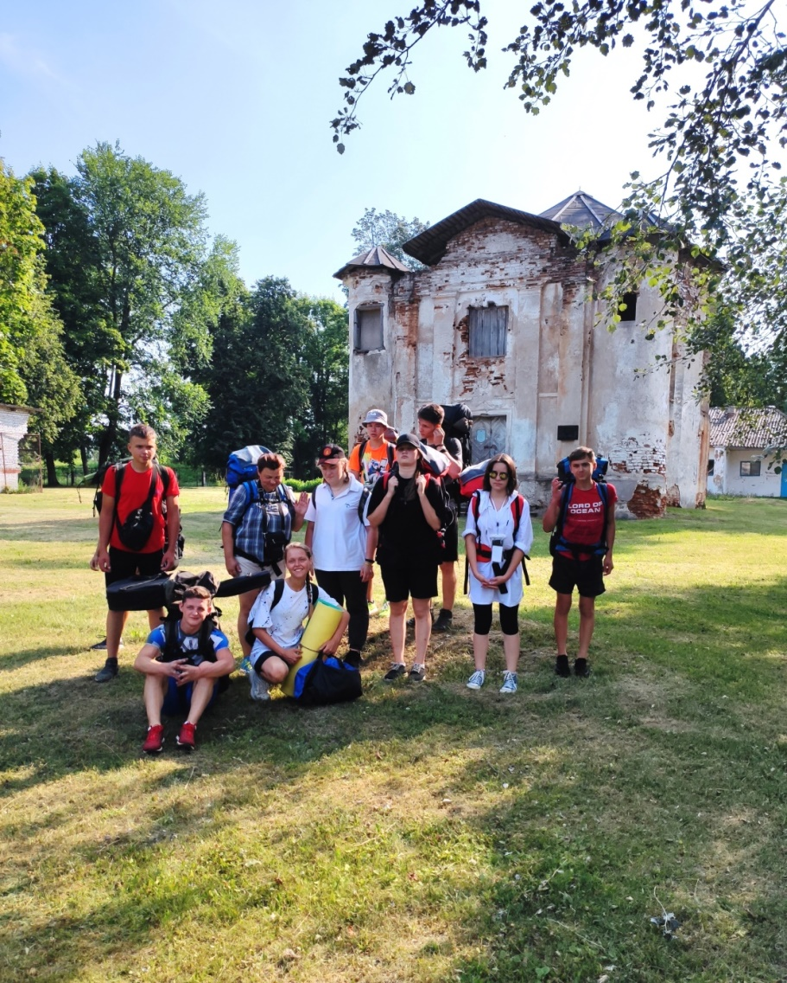
Популяризация маршрута
Рекомендации по прохождению маршрута
Возможные риски
Предложения по продвижению маршрута

